Slide 1
Координатная
плоскость

Slide 3
 |  |  |  |  |  |  |  |  | Д | Е | Л | И | М | О | Е

Slide 4
 |  |  |  |  |  |  |  |  | Д | Е | Л | И | М | О | Е
 |  |  |  |  |  |  | П |  | Е | Р | В | А | Я

Slide 5
 |  |  |  |  |  |  |  |  | Д | Е | Л | И | М | О | Е
 |  |  |  |  |  |  | П |  | Е | Р | В | А | Я
 |  |  |  |  |  |  |  |  | К | О | О | Р | Д | И | Н |  | А | Т | Ы

Slide 6
 |  |  |  |  |  |  |  |  | Д | Е | Л | И | М | О | Е
 |  |  |  |  |  |  | П |  | Е | Р | В | А | Я
 |  |  |  |  |  |  |  |  | К | О | О | Р | Д | И | Н |  | А | Т | Ы
 |  |  |  |  |  |  |  |  | А | Б | С | Ц | И | С | С |  | А

Slide 7
 |  |  |  |  |  |  |  |  | Д | Е | Л | И | М | О | Е
 |  |  |  |  |  |  | П |  | Е | Р | В | А | Я
 |  |  |  |  |  |  |  |  | К | О | О | Р | Д | И | Н |  | А | Т | Ы
 |  |  |  |  |  |  |  |  | А | Б | С | Ц | И | С | С |  | А
 |  |  |  |  |  |  |  | О | Р | Д | И | Н | А | Т | А
 |  |  |  |  |  |  |  |  |  | \

Slide 8
 |  |  |  |  |  |  |  |  | Д | Е | Л | И | М | О | Е
 |  |  |  |  |  |  | П |  | Е | Р | В | А | Я
 |  |  |  |  |  |  |  |  | К | О | О | Р | Д | И | Н |  | А | Т | Ы
 |  |  |  |  |  |  |  |  | А | Б | С | Ц | И | С | С |  | А
 |  |  |  |  |  |  |  | О | Р | Д | И | Н | А | Т | А
К | О | О | Р | Д | И | Н |  | А | Т | Н | А | Я

Slide 9
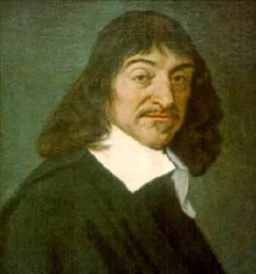
Рене Декарт
(1596-1650г.г.)
французский математик

Slide 10

Математический диктант

Slide 11

Назовите координаты точек
А, В, С, D, Е, F
A (3;1)
B (2;-2)
C (-2;4)
D (-4;-2)
E (0;2)
F(-4;0)
Y
С
4
3
2
Е
1
А
F
х
-4
-3
-2
-1
0
1
2
3
4
-1
D
В
-2
-3
-4

Slide 12

Начертите в тетради координатные оси, взяв единичный отрезок 1 см.
Постройте точки:
А (4;1), В (-1;4), С (3;-2),
D (-3;-1); К (0;3), N (-2;1)
F (-2,5;-4,5), S (0,5;-2,5)

Slide 13


Проверим себя
?
Y
?
В
4
к
3
2
N
1
А
-4
-3
-2
0
1
2
3
4
х
-1
D
-1
-2
С
S
-3
-4
F

Slide 14
Найди ошибку
У
A
A ( 3; 3)
B ( 5; 2)
C ( 1; 2)
D ( 2;-2)
E ( 2; 1)
3
B
2
C
1
-3
-2
-1
1
2
3
4
5
0
Х
E
-1
D
-2

Slide 15
Найди ошибку
У
A (-3; 3)
A
B ( 5; 2)
C ( 1; 2)
D ( 2;-2)
E ( 2; 1)
3
B
2
C
1
-3
-2
-1
1
2
3
4
5
0
Х
E
-1
D
-2

Slide 16
Найди ошибку
У
A (-3; 3)
A
B ( 5; 2)
C ( 2; 1)
D ( 2;-2)
E ( 2; 1)
3
B
2
C
1
-3
-2
-1
1
2
3
4
5
0
Х
E
-1
D
-2

Slide 17
Найди ошибку
У
A (-3; 3)
A
B ( 5; 2)
C ( 2; 1)
D ( 2;-2)
E (-2;-1)
3
B
2
C
1
-3
-2
-1
1
2
3
4
5
0
Х
E
-1
D
-2

Slide 18
№ 437(а)
y
x
1

Slide 19
№ 437(б)
y
2
x
– 2

Slide 20
№ 437(в)
y
2
x

Slide 21
№ 437(г)
y
3
x
– 3

Slide 22
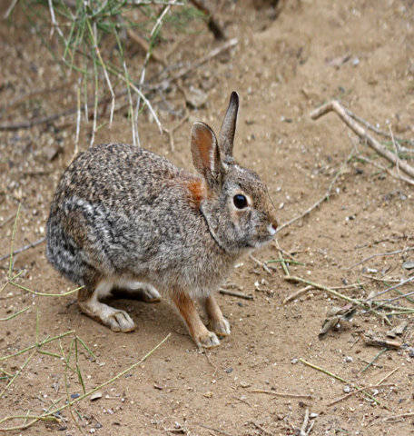
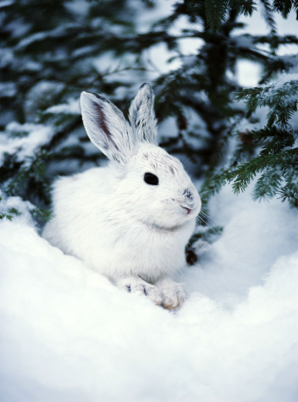
ЗАЯЦ

Slide 23
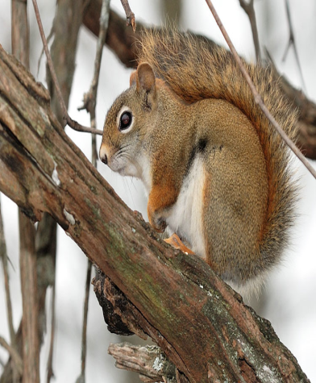
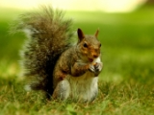
БЕЛКА

Slide 24
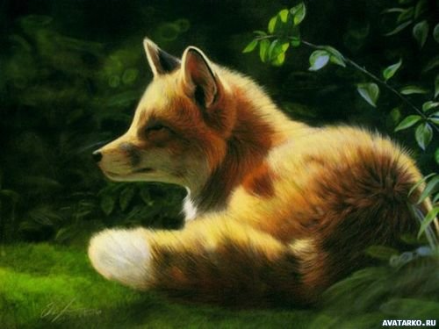
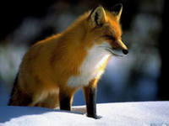
ЛИСА

Slide 25
Отметьте на координатной плоскости точки М (-6;3), N (3;0), К (-2; 1), и Р (1; -2). Проведите прямые МN и КР. Найдите координаты точки пересечения прямых.

Slide 26
ДОМАШНЕЕ ЗАДАНИЕ
1. Придумать рассказ или сказку о координатной плоскости.
2. По координатам точек составить рисунок и записать координаты.
3. Выполнить в учебнике № 432 г), 435 г).

Slide 27

Всем спасибо за работу!

